Slide 1
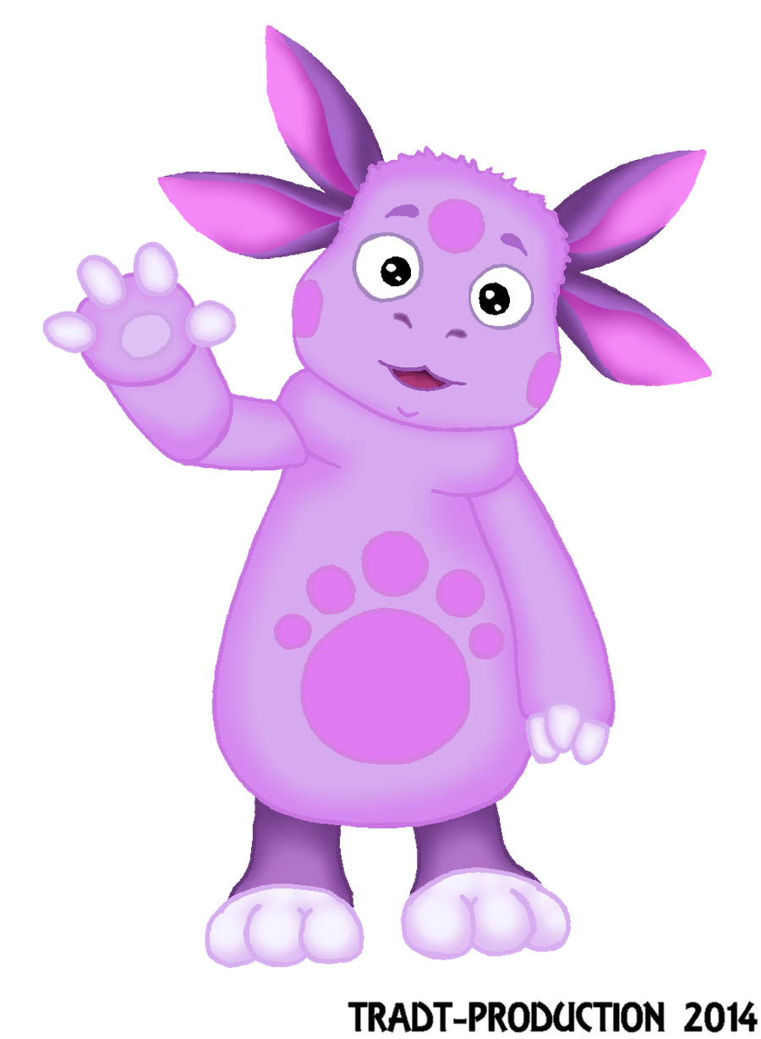
Речевая игра с триггерами
на автоматизацию звука [Л] в словах
«Помоги Лунтику»

Slide 2
Цель: автоматизация звука Л в словах
Задачи:
✓ закреплять навык четкого произнесения звука Л в словах
✓ развивать фонематический слух и умение выделять звук в начале, конце, середине слова;
✓ развивать внимание, память, мышление

Slide 3
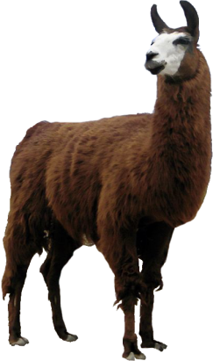
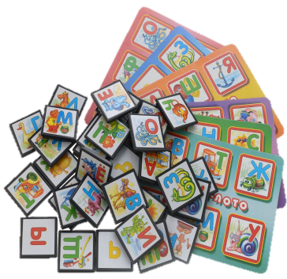
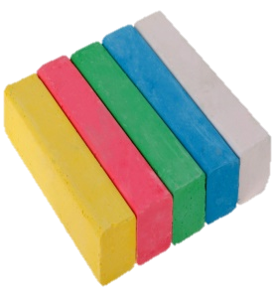
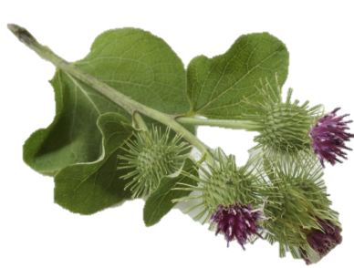
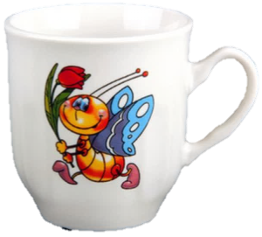
Назови все картинки.
Отметь только те, которые подходят к схеме (звук в начале слова)
При правильном ответе картинка переместится наверх.
Слова: лак, пила, бокал, лама, лото, мыло, мелки, лопух

Slide 4
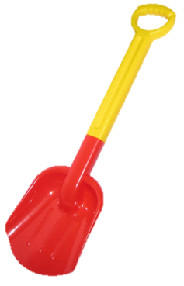
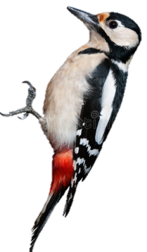
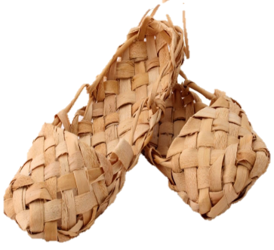
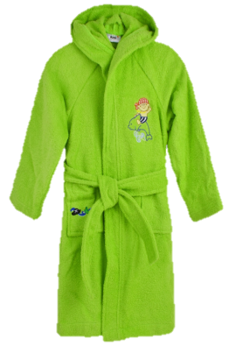
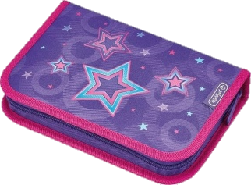
Назови все картинки.
Отметь только те, которые подходят к схеме (звук в конце слова)
При правильном ответе картинка переместится наверх.
Слова: пенал, дятел, лапти, лопата, ангел, халат, акула, факел

Slide 5
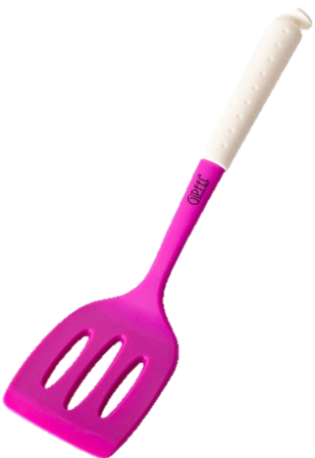
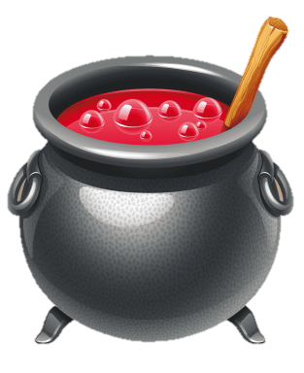
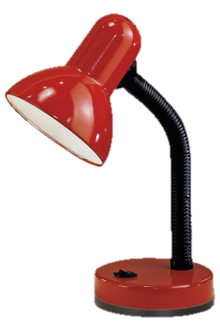
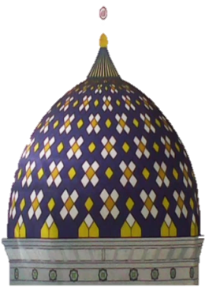
Назови все картинки.
Отметь только те, которые подходят к схеме (звук в середине слова)
При правильном ответе картинка переместится наверх.
Слова: молоко, котел, лампа, палатка, лопатка, колобок, молоток, купол

